Slide 1
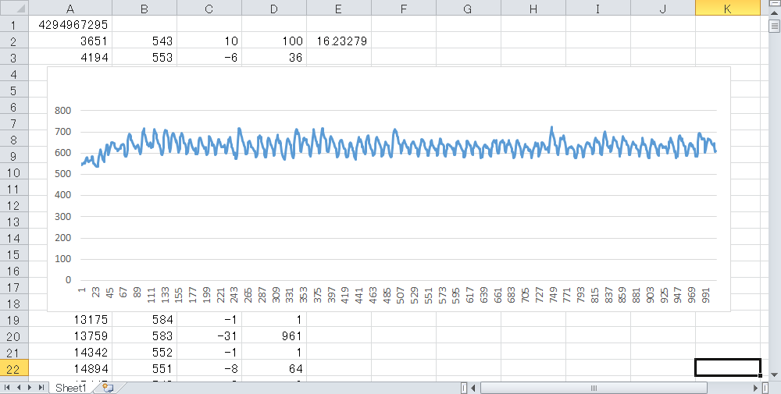
坐禅中の島津社長のIBI（とRMSSD）

Slide 2
火曜日の長野のIBI
①授業前にネットサーフィン
②昼休みにややうとうと
3限：生理心理学専門演習（ダーツトーナメント本番）
③授業後に休憩
④寝る
⑤もっと寝る
5限：心理学情報処理基礎演習1（VIを教える）

Slide 3
火曜日の長野のRMSSD

